Slide 1
НАВЫК ПИСЬМА в начальной школе
Леонова Ульяна Витальевна
учитель-логопед МБОУ СОШ№34
г.Тверь

Slide 2
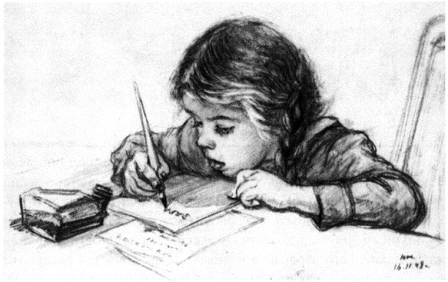
Навык письма связан с устной речью и имеет собственную психологическую, сенсомоторную базу

Slide 3
Алексей Николаевич Леонтьев, 1903-1979
По А.Н. Леонтьеву, (1983)
письмо включает три основные операции:
а) символическое обозначение звуков речи, т. е. фонем,
б) моделирование звуковой структуры слова с помощью графических символов
в) графо-моторные операции.
Каждая из них является как бы самостоятельным навыком (подсистемой) и имеет соответствующее психологическое обеспечение.

Slide 4
а) Навык символизации, т. е. буквенного обозначения фонем:
формируется на основе развивающихся у ребенка способностей к символизации более широкого плана: символической игры, изобразительной деятельности и др.
Кроме того, необходимой его предпосылкой является достаточная зрелость фонематического восприятия и языкового сознания [Левина Р. Е., 1940].

Slide 5
б) Моделирование звуковой структуры слова с помощью букв.
Реализация данного навыка на начальной стадии обучения грамоте происходит в два этапа:
сначала выполняется фонологическое структурирование звуковой стороны слова, т. е. установление временной последовательности фонем, из которых оно состоит,
а затем производится трансформация временной последовательности фонем в пространственную последовательность букв.

Slide 6
в) Графо-моторные навыки
являются конечным звеном в цепочке операций, составляющих письмо. Тем самым они могут оказывать влияние не только на каллиграфию, но и на весь процесс письма в целом. Например, наличие затруднений в изображении букв иногда настолько загружает внимание ребенка, что дезорганизует и все предшествующие операции.

Slide 7
Сенсомоторная база, или комплекс функциональных предпосылок письма, представляет собой многоуровневую систему, включающую большое количество когнитивных и речевых функций.
Достигая минимально необходимого уровня зрелости, они создают оптимальные возможности для осуществления операций звуко-буквенной символизации, графического моделирования звуковой структуры слов и реализации графо-моторной программы.

Slide 8
Звуко-буквенная символизация и графическое моделирования звуковой структуры слов в ситуациях фонетического письма (по правилам русской графики) протекают несколько иначе, чем в тех случаях, где требуется использование орфографических правил.

Slide 9
В первом случае ключевым процессом является
фонематический анализ,
акустико-артикуляторная дифференциация фонем
установление звуко-буквенных соответствий по правилам графики.
Основная нагрузка при этом падает на операции фонематического анализа и актуализацию звуко-буквенных ассоциаций.

Slide 10
Во втором — более важным становится
морфологический и
лексико-грамматический анализ слов и предложений.
Ключевой операцией здесь является решение орфографической задачи.

Slide 11
Наибольшие трудности у детей вызывает не запоминание правил орфографии, а обнаружение орфограммы, выбор необходимого правила, адекватного данной ситуации, и решение орфографической задачи с помощью выбранного правила

Slide 12
Психологическая структура деятельности письма несколько различается при создании разных форм письменной продукции:
списывании,
диктанте,
изложении,
сочинении,
письменном сообщении различных жанров (письмо друзьям, дневник, конспект лекции, заявление, научное или художественное произведение).

Slide 13
Дополнительной сложностью, которая привносится в психологическую структуру творческой работы, является несовпадение жанров устных и письменных высказываний.
У детей это расхождение особенно велико, так как у многих из них преобладает ситуативная, диалогическая форма речи. В основе же письменной речи лежит контекстная, монологическая речь.

Slide 14
ДЕТИ ГРУППЫ РИСКА
• состояния риска академической неуспешности, обусловленные тем, что ученикам предъявляются требования, не соответствую­щие уровню развития у них значимых для школы интеллектуаль­ных и психофизиологических функций;
• состояния социального риска, возникающие на фоне нарушений социально-личностных отношений ребенка с окружающей средой или личного внутреннего конфликта, который может быть связан с негативными переживаниями;

Slide 15
ДЕТИ ГРУППЫ РИСКА
• состояния риска по здоровью, вызванные чрезмерным нервно-психическим напряжением ребенка, которое может быть предопределено и внешними по отношению к нему, и внутренними факторами. К первым относится завышенный уровень требований, предъявляемых как школой, так и родителями, ко вторым — состояние соматического и нервно-психического здоровья ученика; • состояния комплексного риска, включающие в себя в той или иной степени признаки перечисленных выше состояний.

Slide 16
СПАСИБО ЗА ВНИМАНИЕ !

